Slide 1


지갑 위치 추적
1971470 박하영
1971424 최도현

Slide 2
목차목차
목차
주제 선정 이유
지갑 보안 기술
장단점
Q&A

Slide 3
목차목차
목차
주제 선정 이유
지갑 위치추적 기술
장단점
Q&A

Slide 4
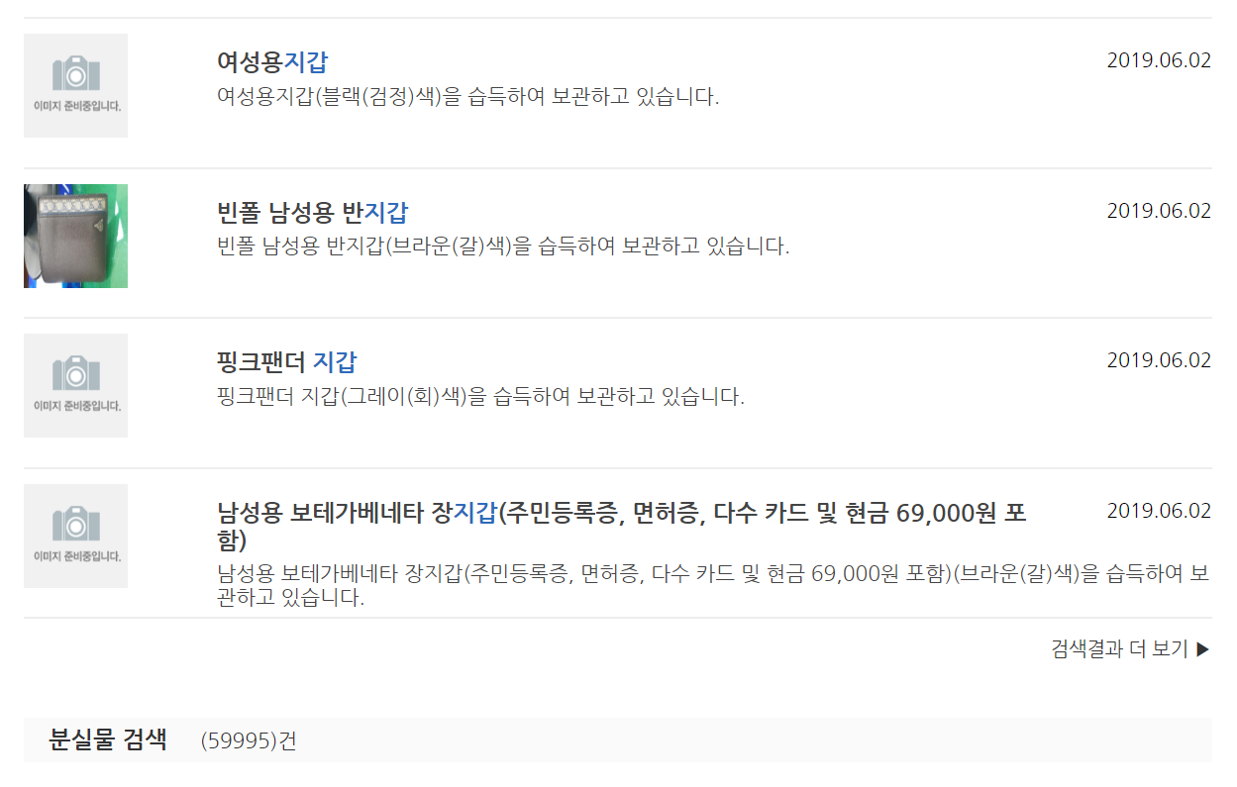
주제 선정 이유
경찰청유실물센터에 올라온
지갑 분실수가 약 6만 건
지갑안에는 민증,카드,돈
-> 개인정보유출
지갑의 위치와 알람기능을
이용하면 좀 더 빠르고 쉽게 찾을 수 있다.

Slide 5
목차목차
목차
주제 선정 이유
지갑 위치추적 기술
장단점
Q&A

Slide 6

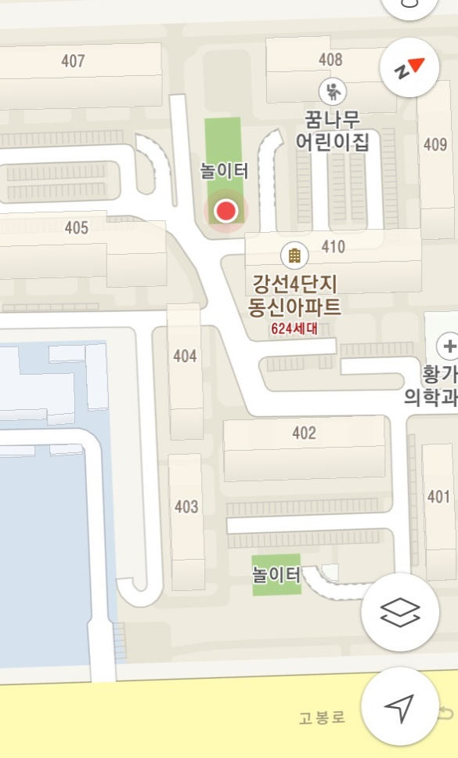

목차목차
지갑 보안 기술
지갑 보안 기술이란?
지갑에 위치추적과 알람 기능을 탑재한 칩을 부착.
주인과 일정거리 이상 떨어졌을 때 ,
지갑이 열리면 핸드폰 앱에서 경고 알림
분실 시에는 앱에서 GPS 기능을
이용한 위치 추적 가능
141M 밖에서 지갑 열림
security

Slide 7
목차목차
목차
주제 선정 이유
지갑 위치추적 기술
장단점
Q&A

Slide 8
목차목차
장단점
장점
설치가 간편하다.
지갑의 분실을 빠르게 알 수 있다.
가지고 있는 지갑에 적용이 가능하다.
단점
핸드폰과 같이 분실하면 무용지물이다.
지갑에서 칩을 찾아 제거할 수 있다.

Slide 9
목차목차
목차
주제 선정 이유
지갑 위치추적 기술
이 기술을 사용해야하는 타당성
Q&A

Slide 10
목차목차
목차
주제 선정 이유
지갑 위치추적 기술
이 기술을 사용해야하는 타당성
Q&A

